Slide 1
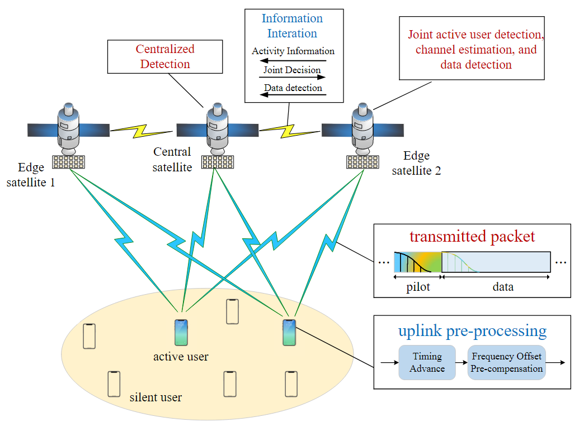
信息交互
信息汇总
检测
联合活跃用户检测、
信道估计、数据收集
活跃度信息
多维决策
数据收集
决策卫星
邻居卫星 1
邻居卫星 2
数据包
上行链路预处理
激活用户
定时
校准
频率
补偿
未激活用户

